Slide 1
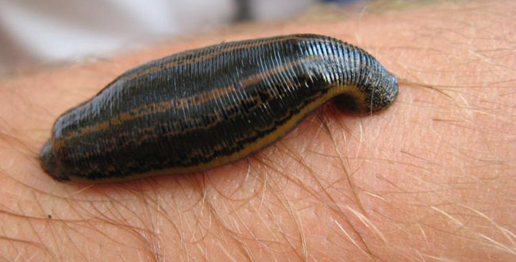
La Sangsue
SOMMAIRE
-CARTE D’IDENTITE -LIEU DE VIE ET ALIMENTATION
-UTILISATION POUR L’ESPACE NATURE
- CYCLE DE VIE

Slide 2
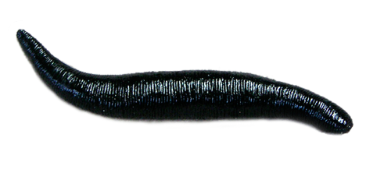
CARTE D’IDENTITE DE L’ESPECE
MAX 20 CM
Elle a des ventouse a chaque extrémité du corps
30g
retour

Slide 3
CYCLE DE VIE
Adulte
Enfants
Œuf
retour

Slide 4
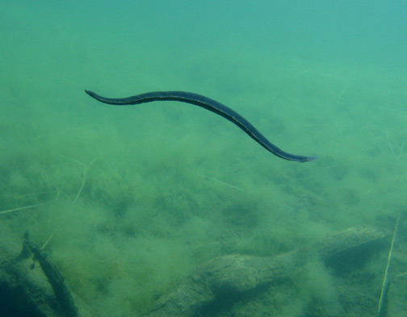
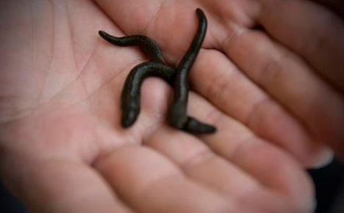
LIEU DE VIE ET ALIMENTATION
Elle se nourrit du sang des mammifères. Mais les jeunes individus peuvent s’alimenter de larves d’insectes, de petits mollusques.Les sangsue nous anesthésie quand elle boivent notre sang.
Elle vie dans les lieux humides et en eau douce.
retour

Slide 5
UTILISATION POUR L’ESPACE NATURE
La sangsue n’a aucun intérêt pour notre espace nature,car elle se nourrit du sang des mammifères ce qui les ferai fuir.
fin
retour

